Slide 1
Сретенск моя родина
Подготовил Ворсин Е.Э

Slide 2
Содержание
История города
Герб города
Географическое положение
Природа
Достопримечательности

Slide 3
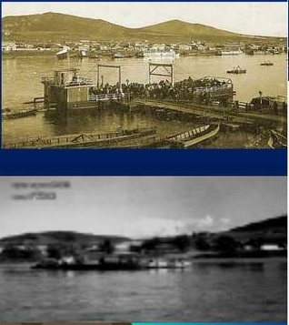
История города
Известен с 1689 г. как зимовье, в 1783 г. основан Сретенский острог. Уездный город Сретенск с 1789 г. Название по часовне, освящённой в день Сретения Господня. В 1798 г. отнесён к сельским поселениям. В 1897 г. к Сретенску подошла Транссибирская ж.д. магистраль. От Сретенска шли пароходы на Благовещенск и Хабаровск. Сретенск был типичным купеческим городом, в 1910 г. около 40% населения занималось торговлей. С 1926 г. вновь город Сретенск.

Slide 4
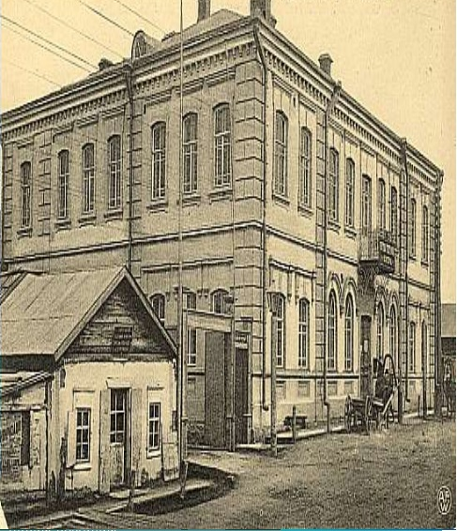
Европа/Россия 10 000 жителей С 1798 Сретенск являлся волостным селением, а с 1851 был центром казачьей станицы. В 1830-х гг. в Сретенске на поселении жили декабристы А. И. Вегелин и К. Г. Игельстром. Сретенск был типичным купеческим городом, в 1910 около 40% населения занималось торговлей. Из Сретенска на Амур пароходами отправлялись мануфактура, галантерея, экипажи, лошади, крупный рогатый скот, зерно. Зимой санным путём Сретенск снабжал золотые прииски продуктами и припасами. В городе находились таможня, 3 банка (Русско-Азиатский, Сибирский и Взаимного кредита), казначейство, 105 торговых фирм, контор, магазинов и др. Действовали полукустарные мыловаренный, кожевенный, шубный, красочный, верёвочный, пивоваренный, дроболитейный заводы и др. предприятия, почтовая контора, телеграф и войсковая казачья больница. Вновь получил статус города Сретенск в 1922 году.Основные районы города вытянуты неширокой полосой по правому берегу Шилки, часть построек - на левом высоком

Slide 5
Герб города
Исторический герб Сретенска, утвержден 26 октября 1790 г. Описание герба: "В верхней части щита герб Иркутский. В нижней части, в голубом поле, положенные слитки серебра, в знак того, что в округе сего города находятся серебряные руды, где и сплавляются".

Slide 6
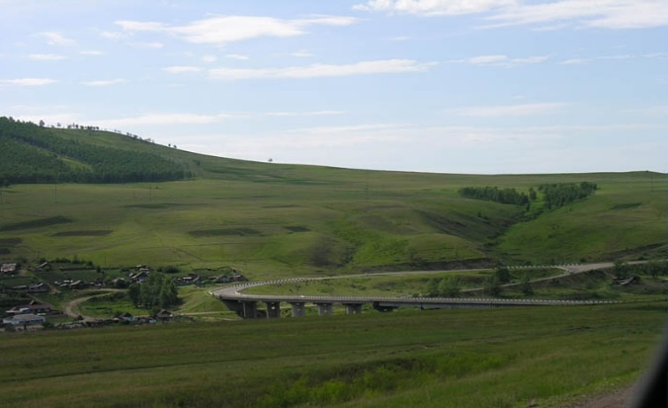
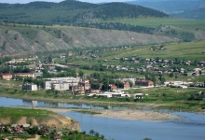
Географическое положение
Расположен на юго-востоке Забайкалья, в предгорьях Борщовочного хребта, на берегу р. Шилка (бассейн Амура), в 385 км к востоку от Читы. Пристань на правом берегу Шилки. Ж.д. станция. Узел автомобильных дорог. Аэропорт. Территория (кв. км): 36

Slide 7
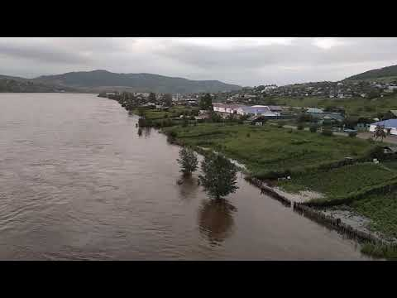
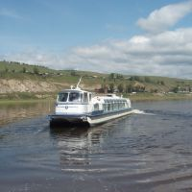
Природа
Ши́лка — река в России, левая составляющая Амура, образуется слиянием Онона и Ингоды. Протекает по территории Забайкальского края, в долине между Шилкинским и Амазарским хребтами на севере и Борщовочным хребтом на юге. Длина — 560 км, площадь бассейна — 206 тыс. км².

Slide 9
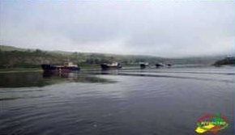
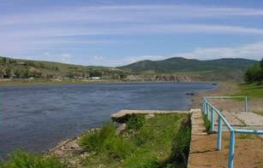
Достопримечательности
Тихие и по своему романтичные берега Шилки с самого утра пробуждает сигнал сторожевого катера. Весь личный состав отдельного Сретенского дивизиона в строгой офицерской выправке построен на главной пристани города. В этот день и парадная форма, и отточенный шаг, и трепет в душе. К своему профессиональному празднику моряки готовились особенно. Как и к особенной дате - 15 лет дивизиону! Жители и гости города на время не смотрят, знают - у военных все по расписанию. И вот рассеявшийся туман раскрывает главную картину праздника - парад военных кораблей.

Slide 10
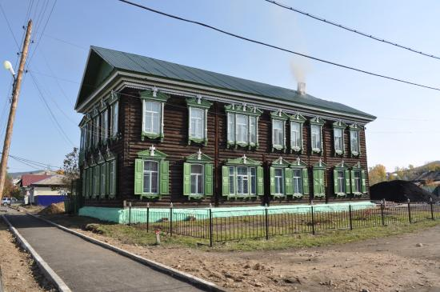
Краеведческий музей
Сретенский краеведческий музей с филиалом в с. Кокуй 673500, Читинская область, г. Сретенск. ул. Луначарского, 213, тел. (246) 9-13-38 353 км. от г. Читы. Маршрутное такси, ж.д. транспорт. Создан в 1947 г. Основной фонд - свыше 7500 единиц хранения, вспомогательный - более 6000. Материалы, посвященные истории района и города, природе, участникам Великой Отечественной войны. В экспозиции разделы: "Природа" (тайга и лесостепь)", "Боевая слава сретенцев", "История г. Сретенска", "Сретенск купеческий", "Возрождение казачества". Издан исторический очерк о г. Сретенске. Здание музея - памятник архитектуры 1890 г. В филиале музея, в п. Кокуй работает выставка по истории судостроительного завода.

Slide 11
Спасибо за внимания!

